Slide 1

CHÀO MỪNG CÁC CÔ ĐÃ ĐẾN THAM DỰ
Chủ đề: Phương tiện giao thông
Môn: Hoạt động âm nhạc
Đề tài: Bài “ Đi đường em nhớ”
Trọng tâm: Dạy vận động minh họa theo lời bài hát
Kết hợp: Nghe hát “ Anh phi công ơi”
Trò chơi: “Xem hình đoán tên bài hát”

Slide 2
Mở đầu hoạt động
Ổn định, gây hứng thú

Slide 3

Hoạt động 1: Bé làm ca sĩ

Slide 4
Hoạt động 2: Tài năng vận động

Slide 5
Hoạt động 3: Nghe hát bài
“ Anh phi công ơi”

Slide 6
Trò chơi âm nhạc: Xem hình đoán tên bài hát

Slide 7
1
2
4
3

Slide 8
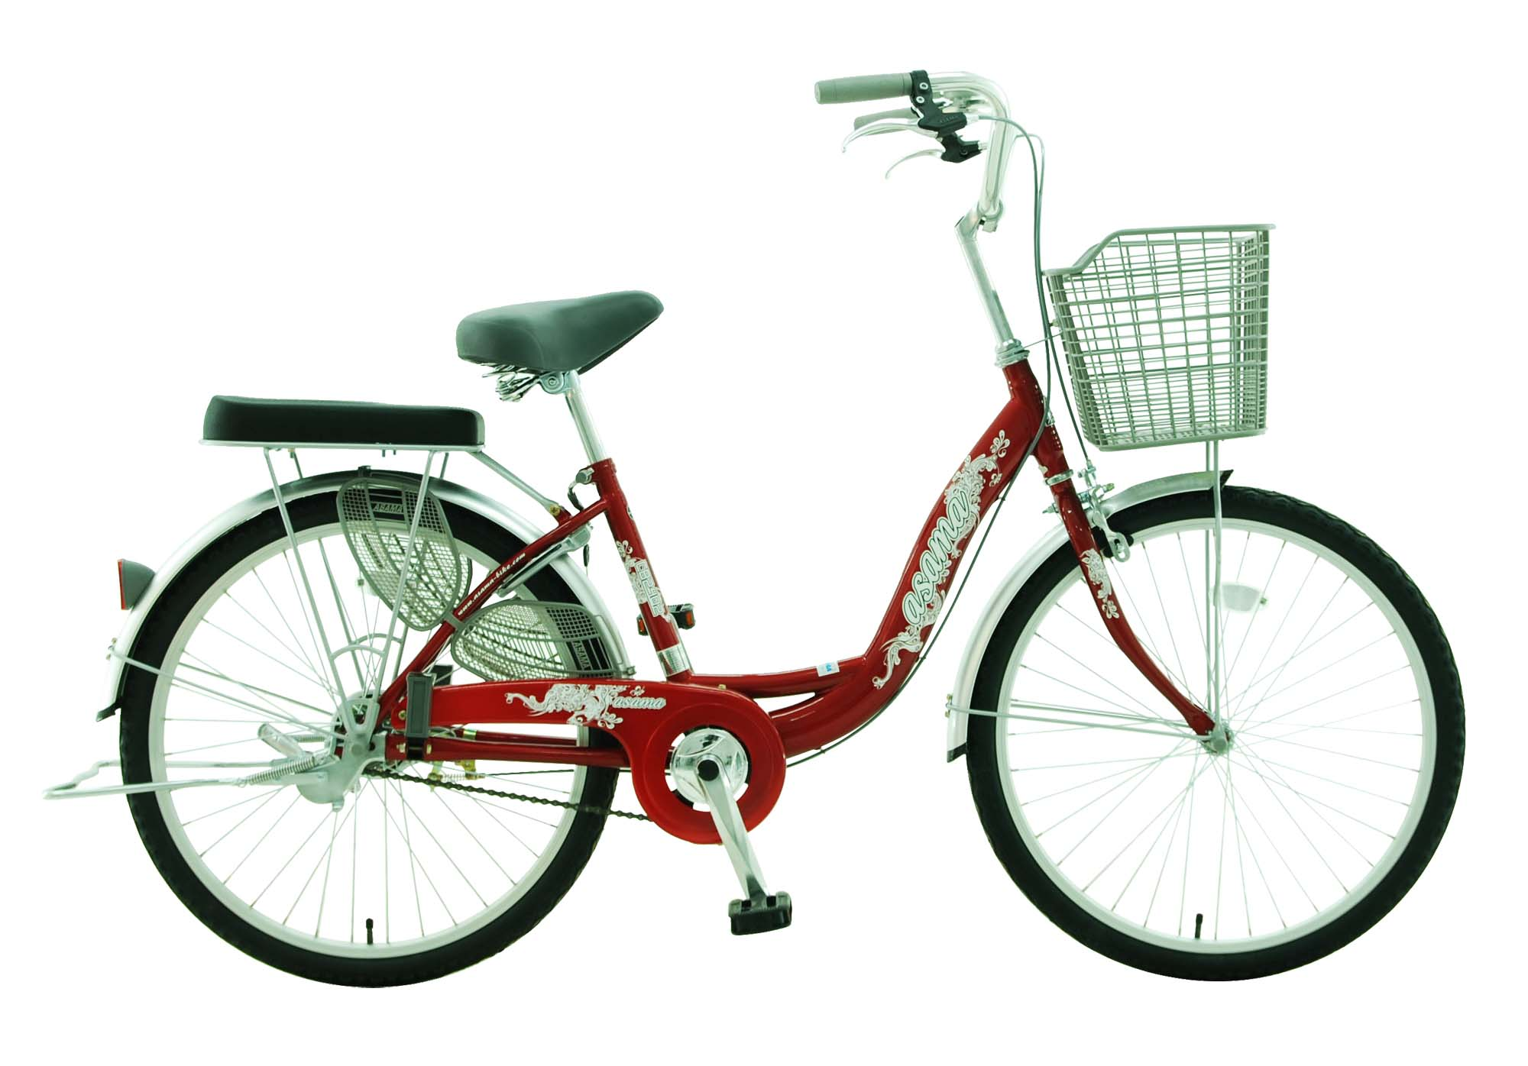

Slide 9
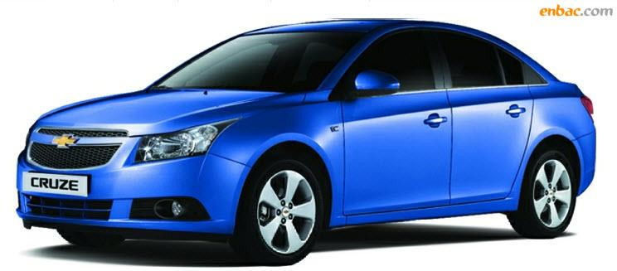

Slide 10
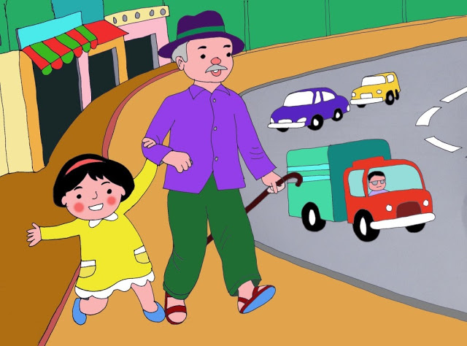

Slide 11
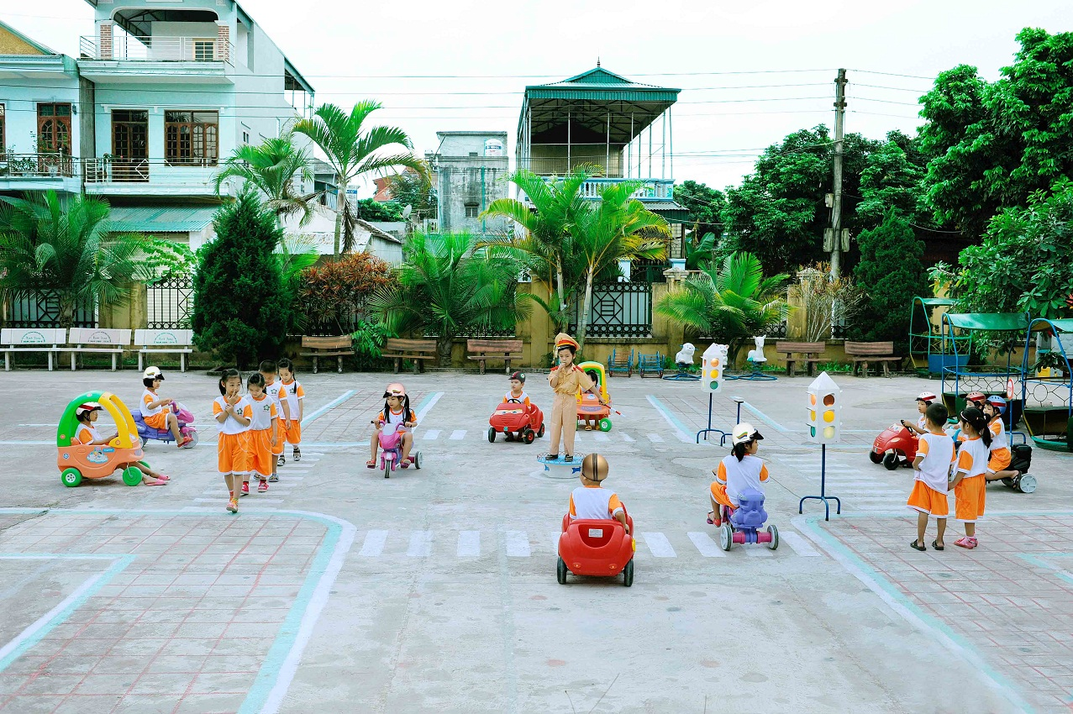

Slide 12
Xin chân thành cảm ơn các cô

